Slide 1
مركز التدريب وخدمة المجتمع
بسم الله الرحمن الرحيم
الحمد لله رب العالمين
وأفضل الصلاة وأتم التسليم
على سيدنا محمد وعلى آله وصحبه أجمعين
الدكتور هشام عادل عبهري

Slide 2
إدارة الجودة الشاملة
الدكتور هشام عادل عبهري

Slide 3
الوحدة التدريبية الثالثة
الدكتور هشام عادل عبهري

Slide 4
المحتوى
مفاهيم أساسية
مبادئ إدارة الجودة الشاملة
القيادة
التخطيط الإستراتيجي
التركيز على المستفيدين
الاهتمام بالموارد البشرية
العلاقة مع الموردين
التحسين المستمر
الدكتور هشام عادل عبهري

Slide 5
مفاهيم أساسية
الدكتور هشام عادل عبهري

Slide 6
الرسالة والرؤية والقيم
Values , Vision and Mission
الدكتور هشام عادل عبهري

Slide 7
الرسالة Mission
تحدد الغرض الأساسي لمنظمة أو مشروع ما، أو بالأساس تصف لماذا هي موجودة وماذا تفعل لتحقق رؤيتها. وهناك رسائل مشتركه يمكن أن تبقى لعده سنوات، أو طوال حياة المنظمة.
الرسالة ما تود أن تسير عليه في الحياة
أهدافًا عامة يمكن تحقيقها في ظل الموارد الحالية.
المهمة أو الدور العام والدائم، وتمثل الغاية
هي الهدف العام للمؤسسة
الرسالة = جملة تشرح سبب وجود المنظمة أو الجماعة أو الجهة وهي نتيجة للرؤية
الرسالة
الدكتور هشام عادل عبهري

Slide 8
رسالة شركة ”مايكروسوفت“
نحن في شركة مايكروسوفت، تتمحور رسالتنا
وقيمنا في مساعدة جميع الأفراد والمؤسسات حول العالم على
تحقيق أقصى طموحاتهم وتطلعاتهم.
الرسالة
رسالة جامعة الملك سعود
تقديم تعليم مميز، وإنتاج بحوث إبداعية تخدم المجتمع وتسهم في بناء اقتصاد المعرفة من خلال إيجاد بيئة محفزة للتعليم والإبداع الفكري والتوظيف الأمثل للتقنية والشراكة المحلية والعالمية الفاعلة.
الدكتور هشام عادل عبهري

Slide 9
الرؤية Vision
تحدد الرغبة أو حالة المستقبل المرجوة للمؤسسة بالنسبة إلى الاهداف الأساسية أو التوجه الاستراتيجى لها.
و هي نظرة بعيدة المدى ،وأحيانا تصف رؤية المؤسسة لما تحب ان ترى عليه نفسها.
بمعنى آخر
رؤية المؤسسة
هي ما تتطلع إليه المؤسسة (مساهمين – شركاء – الإدارة العليا - العاملين) في أن تكون عليه في المستقبل في ضوء الالتزام برسالتها، وينبغي أن تكون الرؤية محفزة طموحة وذات تحدي ولكن في نفس الوقت واقعية يمكن الوصول اليها.
الدكتور هشام عادل عبهري

Slide 10
رؤية شركة مايكروسوفت
هناك رؤية واحدة وراء كل ما نفعله
كمبيوتر لكل مكتب وفي كل منزل يستخدم برامجنا كأداة لتحقيق الفاعلية والقيمة.
رؤية جامعة الملك سعود
الريادة العالمية والتميز في بناء مجتمع المعرفة
الدكتور هشام عادل عبهري

Slide 11
القيم Values
مجموعة المبادئ والتعاليم والضوابط الأخلاقية والمهنية تؤكد عليها المؤسسة في جميع ممارساتها وعملياتها وتعاملات العاملين فيها داخل وخارج المؤسسة والتي تعزز التزام المؤسسة بتحقيق رسالتها ورؤيتها وأهدافها الإستراتيجية.
الدكتور هشام عادل عبهري

Slide 12
قيم جامعة الملك سعود
انطلاقاً من قيم ديننا الحنيف وثقافتنا الغراء، نؤمن بالقيم الآتية:
الجودة والتميز؛
القيادة والعمل بروح الفريق؛
العدالة والنزاهة؛
الشفافية والمسائلة؛
التعليم المستمر.
الدكتور هشام عادل عبهري

Slide 13
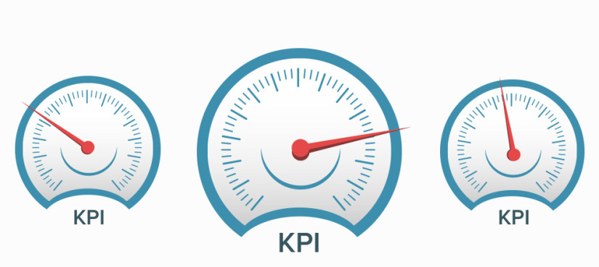
مؤشرات الأداء KPI’s :
Key Performance Indicator
الدكتور هشام عادل عبهري

Slide 14
تعريف المؤشر
إن المؤشر حالة الإبلاغ عن سير العملية الإدارية.
مثال 1
أن ارتفاع مؤشر الحرارة في السيارة عن الحد المعتاد أثناء القيادة، يدل على أن مشكلة حصلت وعلينا معالجتها قبل فشل العملية .
ما هي العملية في هذه الحالة
أن العملية هنا هي الوصول إلى الجهة المستهدفة.
نتيجة
إذا لتفادي فشل أي عملية يجب أن يكون لكل عملية إدارية مؤشر أو أكثر من مؤشر.
مثال 2
العملية الإدارية التالية:
(عملية نقل اسماك من البحر إلى سوق السمك)
مؤشرات هذه العملية تعتمد على نجاح عملية النقل :
1- زمن نقل الأسماك؛
2- صلاحية جهاز التبريد؛
3- خبرة السائق في مسار الطريق إلى سوق السمك.
الدكتور هشام عادل عبهري

Slide 15
مبادئ
إدارة الجودة الشاملة
الدكتور هشام عادل عبهري

Slide 16
المبادئ الأساسية لإدارة الجودة الشاملة
القيادة
التخطيط الإستراتيجي
التركيز على المستفيدين
الاهتمام بالموارد البشرية
العلاقة مع الموردين
التحسين المستمر
الدكتور هشام عادل عبهري

Slide 17
المبادئ الأساسية لإدارة الجودة الشاملة
القيادة
الدكتور هشام عادل عبهري

Slide 18
مفهوم القيادة
من أهم مبادئ إدارة الجودة الشاملة وجود القيادة
الفاعلة ؛
والمؤثرة ؛
والمشاركة؛
والداعمة لتطبيقها .
الدكتور هشام عادل عبهري

Slide 19
مفهوم القيادة
إن القيادة هي قدرة التأثير على فريق العمل ودفعه لتحسين الأداء لتحقيق أهداف المؤسسة، وتشكل القيادة محورًا مهمًا ترتكز عليه مختلف النشاطات في المؤسسة.
الدكتور هشام عادل عبهري

Slide 20
صفات القيادة
القيادة قادرة على :
التأثير؛
الإقناع؛
التحفيز؛
إرضاء العاملين.
الدكتور هشام عادل عبهري

Slide 21
صفات القيادة
القيادة تتسم بوضوح الرؤية في
النظرة المستقبلية الثاقبة؛
انتهاز الفرص المتاحة لتحقيق أفضل العوائد؛
التحسس لحدوث للمخاطر ودرئها ؛
القدرة على تجاوز العوائق والتحديات؛
القدرة على التخطيط وتحديد الأهداف والمشاريع والمبادرات التي تحقق الرؤية المستقبلية للمؤسسة.
الدكتور هشام عادل عبهري

Slide 22
صفات القيادة
القيادة تتسم بقدرتها على التنظيم والتوجيه والتحفيز من خلال:
اختيار الكفاءات المناسبة لإدارة العمليات
تنظيم الأعمال التي تحقق الأهداف
المتابعة والتوجيه
التحفيز
إيجاد حلول لإزالة المشاكل
ضمان تناسق وتكامل المهام والإجراءات لتحقيق أهداف المؤسسة.
الدكتور هشام عادل عبهري

Slide 23
صفات القيادة
القيادة تتسم بقدرتها على تحديد المعايير ومؤشرات الأداء KPI’s :
تساعد هذه المؤشرات فرق العمل والمدراء على متابعة تقدم الأعمال المناطة بهم وبالعاملين لديهم
تيسر للقيادة متابعة أداء المنشأة ككل ومعرفة نقاط الخلل والبطء في التنفيذ وبالتالي التدخل ومساعدة العاملين لإصلاح الخلل وحل المشكلات وتقويم الأداء(تطبيق بطاقة الأداء المتوازن BSC حيث يتم ترجمة الأهداف الإستراتيجية إلى أهداف ومشاريع تنفيذية ترتبط بمؤشرات الأداء ).
الدكتور هشام عادل عبهري

Slide 24
المبادئ الأساسية لإدارة الجودة الشاملة
التخطيط الإستراتيجي
الدكتور هشام عادل عبهري

Slide 25
التخطيط الإستراتيجي
تستمد كلمة الإستراتيجية جذورها من الكلمة اليونانية Strategos والتي ارتبط مفهومها بالخطط المستخدمة في إدارة المعارك وفنون المواجهة العسكرية ، إلا أنها إمتدت بعد ذلك إلى مجال الفكر الإداري وصارت مفضلة الإستخدام لدى منظمات الأعمال وغيرها من المنظمات الأخرى المهتمة بتحليل بيئتها وتحقيق المبادرة والريادة في مجال نشاطها.
الدكتور هشام عادل عبهري

Slide 26
التخطيط الإستراتيجي
يعرف Ansoff أحد رواد الفكر الإداري الإدارة الإستراتيجية بأنها " تصور المنظمة عن العلاقة المتوقعة بينها وبين بيئتها ، بحيث يوضح هذا التصور نوع العمليات التي يجب القيام بها على المدى البعيد ، والحد الذي يجب أن تذهب إليه المنظمة ، والغايات التي يجب أن تحققها " .
الدكتور هشام عادل عبهري

Slide 27
التخطيط الإستراتيجي
التخطيط الإستراتيجي هو التخطيط المستقبلي طويل الأمد الذي يقوم بوضع الأهداف العامة (الأهداف الإستراتيجية) للمؤسسة والوسائل الكفيلة بتحقيق هذه الأهداف.
الدكتور هشام عادل عبهري

Slide 28
التخطيط الإستراتيجي
الأهداف الإستراتيجية
الأهداف الإستراتيجية هي: النتائج المرغوب تحقيها في فترة زمنية بعيدة مصحوبة برغبات ونوايا تسعى لتوظيف الإمكانيات والقدرات المتاحة وغير المتاحة للوصول إلى النتائج المطلوبة عبر خطوات محددة مسبقًا محققة بذلك رؤيتها المستقبلية .
الدكتور هشام عادل عبهري

Slide 29
التخطيط الإستراتيجي
صفات التخطيط الإستراتيجي
يغطي التخطيط الإستراتيجي فترة زمنية طويلة نسبياً؛
جميع التخطيطات الأخرى تنطلق منه؛
تشرف عليه الإدارة العليا؛
يحشد جميع الطاقات والموارد نحو تحقيق رؤية المؤسسة المستقبلية؛
يحتوي على الرؤية والرسالة والقيم والأهداف الإستراتيجية وآليات مراجعتها وتطويرها؛
يرتكز على معلومات تفصيلية عن الوضع الراهن للمنشأة والفرص
والتحديات الخارجية .
الدكتور هشام عادل عبهري

Slide 30
التخطيط الإستراتيجي
مراحل التخطيط الإستراتيجي
تجميع المعلومات وتحليلها ودراستها
التعرف على الوضع الراهن للمؤسسة من خلال تحديد نقاط الضعف ونقاط القوة وتقييم التنظيم الداخلي وتقييم الأداء لكل مجالات العمل داخل المؤسسة ودراسة وتحليل عوامل الخطر والفرص المتاحة في البيئة المحطة بالمؤسسة ، ومن ثم تحديد الفجوة الإستراتيجية التي تحول بين المؤسسة ورؤيتها.
الدكتور هشام عادل عبهري

Slide 31
التخطيط الإستراتيجي
مراحل التخطيط الإستراتيجي
وضع الأهداف الإستراتيجية لسد الفجوة الإستراتيجية التي تحول بين المؤسسة ورؤيتها .
الدكتور هشام عادل عبهري

Slide 32
التخطيط الإستراتيجي
مراحل التخطيط الإستراتيجي
بناء الخطة الإستراتيجية
يتم بناء الخطة الإستراتيجية لتشمل على :
الرسالة المؤسسة؛
رؤية المؤسسة؛
قيم المؤسسة؛
الأهداف الإستراتيجية؛
مؤشرات الأداء الأساسية؛
الموارد اللازمة.
الدكتور هشام عادل عبهري

Slide 33
التخطيط الإستراتيجي
مراحل التخطيط الإستراتيجي
إعداد الخطط الطارئة
ينبغي أن تحوي الخطة الإستراتيجية على سيناريوهات محتملة للحالات الطارئة في المؤسسة أو البيئة الخارجية وخطط بديلة للتعامل مع هذه الطوارئ المحتملة.
الدكتور هشام عادل عبهري

Slide 34
التخطيط الإستراتيجي
مراحل التخطيط الإستراتيجي
هيكلة المنشأة وتنظيم الأعمال
تحتوي الخطة الإستراتيجية على وصف لهيكلة المؤسسة التي تساعد على تحقيق أهداف الخطة الإستراتيجية وتحوي على وصف لتنظيم أعمال المؤسسة بما يتوائم مع متطلبات تحقيق الخطة الإستراتيجية.
الدكتور هشام عادل عبهري

Slide 35
التخطيط الإستراتيجي
الخطة التنفيذية:
هي عبارة عن وثيقة تتضمن تفصيلات عن :
الاستراتيجيات التنفيذية والمهام التي تريد المؤسسة القيام بها؛
الأشخاص الذين سيقومون بتنفيذ هذه المهام خلال فترة زمنية محددة .
تستطيع المؤسسة من خلال إتباعها وتنفيذها بدقة لتحقيق أهدافها الإستراتيجية ومن ثم رسالتها ورؤيتها.
الدكتور هشام عادل عبهري

Slide 36
التخطيط الإستراتيجي
تابع الخطة التنفيذية:
تحدد الخطط التنفيذية النشاطات المراد تنفيذها وتصف ما هو المطلوب لذلك، ويتم ذلك من خلال تجزئة الأهداف إلى عدة موضوعات ومن ثم يتم تطوير الإستراتيجيات التي تمكننا من الوصول إلى الأهداف وتحقيقها، وهذه الاستراتيجيات تشمل مجموعة من المهمات التي ترتكز على النشاطات المراد القيام بها، وهذه المهمات تسمى تكتيكات.
و تشمل الخطة التنفيذية قرار مسبق
بتحديد المسؤوليات بخصوص تنفيذ هذه النشاطات
بِـ المهام المجدولة زمنياً
بتحديد الأولويات في تنفيذ النشاطات المختلفة
بتحديد احتياجات كل نشاط من الموارد البشرية المالية.
الدكتور هشام عادل عبهري

Slide 37
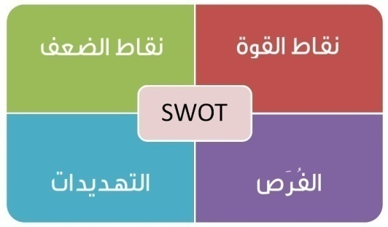
التخطيط الإستراتيجي
التحليل الإستراتيجي (التحليل الرباعي) SWOT Analysis
أسلوب تحليلي في علم التخطيط الإستراتيجي (يمكن استخدامه أيضاً في العديد من العلوم) لتحديد عوامل القوة وعوامل الضعف ولتحديد الفرص وامخاطر والوقوف على الوضع الراهن للمؤسسة وذلك عبر:
الدكتور هشام عادل عبهري

Slide 38
التخطيط الإستراتيجي
تابع التحليل الإستراتيجي (التحليل الرباعي) SWOT Analysis
دراسة وتحليل القدرات الداخلية للمؤسسة
تحديد نقاط القوة (Strengths)وهي الميزات والقدرات التي تتميز بها المؤسسة وتساهم في تعزيز موقفها التنافسي.
نقاط الضعف (Weaknesses)وهي جوانب الخلل والقصور والضعف في بنية المؤسسة التنظيمية وفي مواردها وقدرتها على المنافسة.
الدكتور هشام عادل عبهري

Slide 39
التخطيط الإستراتيجي
تابع التحليل الإستراتيجي (التحليل الرباعي) SWOT Analysis
دراسة وتحليل العوامل الخارجية
التعرف على الفرص المتاحة (Opportunities) وهي عوامل خارجية حالية أو مستقبلية في المجتمع المحيط بالمؤسسة والسوق الداخلي والخارجي يساهم استغلالها والاستفادة منها في تحقيق أهداف المؤسسة.
التعرف على الأخطار والتهديدات (Threats) وهي العوامل الخارجية المحيطة بالمؤسسة حالية أو مستقبلية قد تؤدي إلى تعثر أو فشل المؤسسة في تحقيق أهدافها وقد تكون هذه الأخطار نابعة عن المجتمع أو تنظيمات رسمية أو منافسين
الدكتور هشام عادل عبهري

Slide 40
الأهداف الإستراتيجية لجامعة الملك سعود
الهدف الإستراتيجي الأول: الإجادة في جميع المجالات ، والتميز في مجالات محددة.
الهدف الإستراتيجي الثاني:أعضاء هيئة تدريس متميزون.
الهدف الإستراتيجي الثالث:الكيف وليس الكم
الهدف الإستراتيجي الرابع:تعزيز قدرات الخرجين
الهدف الإستراتيجي الخامس:بناء جسور التواصل
الهدف الإستراتيجي السادس:بيئة تعليمية داعمة
الهدف الإستراتيجي السابع:مستقبل مالي مستدام
الهدف الإستراتيجي الثامن:المرونة والمسائلة
الهدف الإستراتيجي التاسع:بناء هيكل إداري داعم
الدكتور هشام عادل عبهري

Slide 41
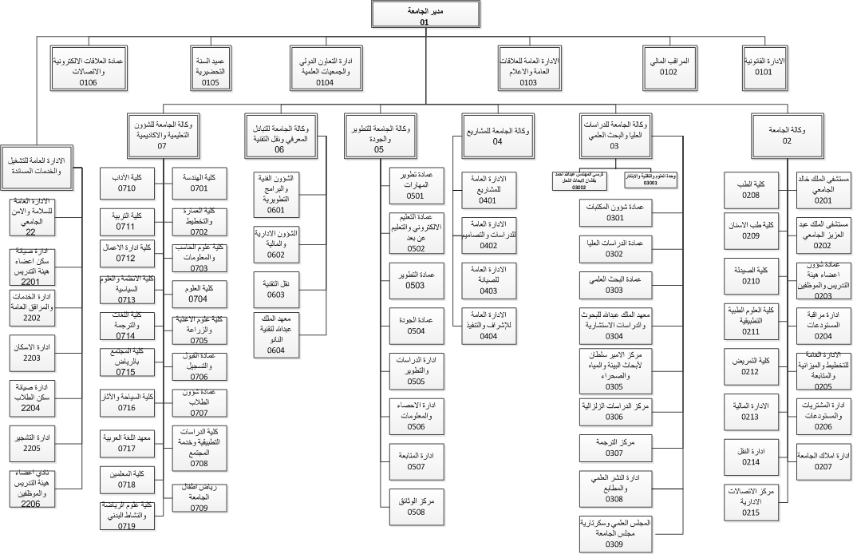
الهيكل التنظيمي لجامعة الملك سعود
الدكتور هشام عادل عبهري

Slide 42
الأهداف الإستراتيجية لعمادة الجودة
الهدف الأول: تطوير العمل الإداري لرفع كفاءة الأداء وزيادة الإنتاجية في الوحدات الإدارية المختلفة بالجامعة.
الهدف الثاني: إيجاد نظام شامل وفاعل للتقويم الذاتي وضمان الجودة.
الهدف الثالث: تحسين قدرات منسوبي الجامعة في مجال تطبيقات الجودة.
الهدف الرابع: تطوير نظام لتبادل المعرفة والمعلومات مع الخبراء والمختصين في مجال الجودة، إضافة إلى التعاون والتنسيق مع وحدات ومراكز وهيئات ومنظمات الجودة محلياً، وإقليمياً، ودولياً.
الهدف الخامس: تحقيق الاعتماد الأكاديمي ومستوى عال من التصنيف العالمي لكسب ثقة المجتمع.
الهدف الإستراتيجي السادس: دعم وتشجيع الإبداع والتميز وتنمية روح المنافسة في الجامعة.
الهدف الإستراتيجي السابع: التحسين المستمر لضمان التوافق مع معايير الجودة.
الهدف الإستراتيجي الثامن: ضمان موائمة مخرجات الجامعة لاحتياجات سوق العمل.
الدكتور هشام عادل عبهري

Slide 43
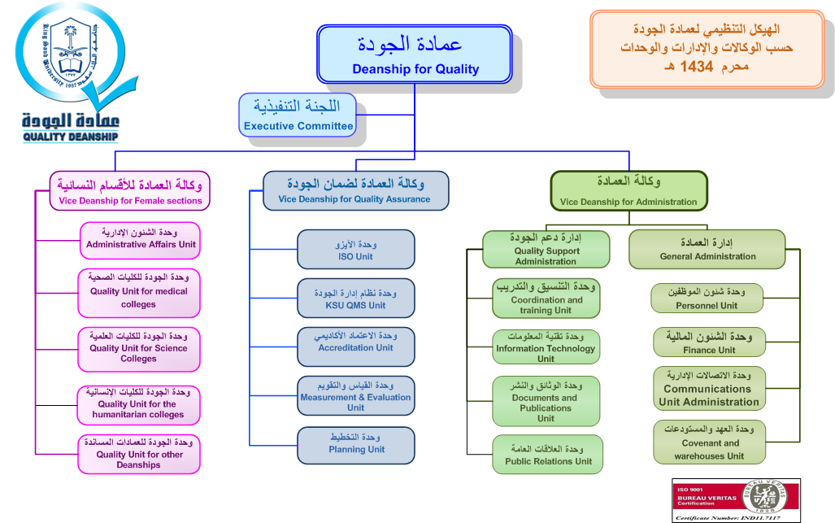
الدكتور هشام عادل عبهري

Slide 44
جدول المبادرات التي اتخذتها الجامعة حيال
الهدف الإستراتيجي التاسع
م | الهدف الإستراتيجي | المبادرات
9 | بناء تنظيم إداري داعم | 9.1 تنظيم الكليات التكميلية لتصبح كليات مستقلة
 |  | 9.2 تقليل عدد وكلاء معالي المدير والعمداء
 |  | 9.3 تقديم نموذج جديد للإدارة للقضاء على أوجه القصور في الجوانب الإدارية بين فروع الذكور والإناث
 |  | 9.4 تبسيط هيكل مجلس الجامعة وعضويته وسبل إدارته
 |  | 9.5الارتقاء بمستوى الجودة في صفوف طاقم الدعم الإداري
الدكتور هشام عادل عبهري

Slide 45
تساهم وكالة الجامعة للتطوير والجودة
من خلال
عمادة الجودة في تحقيق
الهدف الإستراتيجي التاسع
وخططت لذلك
الهدف الإستراتيجي الأول
الدكتور هشام عادل عبهري

Slide 46
جدول يبين المبادرات ومؤشرات الأداء
للهدف الإستراتيجي الأول
لعمادة الجودة في جامعة الملك سعود
م | الهدف الإستراتيجي | المبادرات |  | مؤشرات الأداء
1 | تطوير العمل الإداري لرفع كفاءة الأداء وزيادة الإنتاجية في الوحدات الإدارية المختلفة بالجامعة | 1.1 العمل على تطوير العملية الإدارية في مختلف وحدات الجامعة بما يمكن أن يساعد في رفع كفاءة الأداء وزيادة إنتاجية الأقسام والإدارات في الجامعة |  | عدد الوحدات التي حصلت على شهادة الجودة ISO 9001-2008.
 |  | --------
 |  | X.1 | ---------------
------ | ------------- | --------------- | ---------------
7 | ------------- | --------------- | ---------------
8 | ------------- | ---------------- | ---------------
الدكتور هشام عادل عبهري

Slide 47
الهدف الإستراتيجي 1 :تطوير العمل الإداري لرفع كفاءة الأداء وزيادة الإنتاجية في الوحدات الإدارية المختلفة بالجامعة.
المبادرة 1.1: العمل على تطوير العملية الإدارية في مختلف وحدات الجامعة بما يمكن أن يساعد في رفع كفاءة الأداء وزيادة إنتاجية الأقسام والإدارات في الجامعة
المشاريع ((Action plan | 2009 | 2010 | 2011 | 2012 | 2013 | مؤشرات الأداء KPI's
1.1.1: مشروع تطبيق نظام الجودة ISO (9001 : 2008) يسعى مشروع تطبيق نظام الجودة (ISO(9001:2008 إلى رفع مستوى الأداء الإداري في مختلف إدارات ووحدات الجامعة بما يضمن تحسن العملية الإدارية التي يمكن أن تنعكس إيجاباً على بقية عمليات الأداء في الجامعة | 10 وحدات | 10 وحدات | 10 وحدات | 10 وحدات | 10 وحدات | 1-عدد الوحدات التي حصلت على شهادة الجودة في العام. 2-عدد الوحدات التي تعمل حالياً على تطبيق الـ ISO 9001:2008 . 3-عدد زيارات الخبراء الداخليين إلى وحدات الجامعة. 4-عدد زيارات الخبراء الخارجيين إلى وحدات الجامعة. 5-العدد الفعلي للوحدات التي حصلت على شهادات الـISO 9001:2008 .
 | 300.000 SR | 300.000 SR | 300.000 SR | 300.000 SR | 300.000 SR
الدكتور هشام عادل عبهري

Slide 48
م. | اسم الجهة | تاريخ الحصول على الشهادة أو التوصية بالحصول عليها | العام | عدد الجهات
01 | وكالة الجامعة للتبادل المعرفي ونقل التقنية | 30/01/2009 | 2009 | 5
02 | كلية الصيدلة | 29/04/2009
03 | كلية الهندسة | 14/05/2009
04 | عمادة أعضاء هيئة التدريس وشؤون الموظفين | 15/09/2009
05 | كلية الآداب | 16/10/2009
01 | مكتب المدير | 04/06/2010 | 2010 | 7
02 | عمادة البحث العلمي | 07/02/2010
03 | كلية التربية | 31/03/2010
04 | مركز الشباب | 11/03/2010
05 | كلية الزراعة | 09/06/2010
06 | كلية طب الأسنان | 11/08/2010
07 | وكالة الجامعة للدراسات العليا والبحث العلمي | 10/12/2010
01 | عمادة تطوير المهارات | 07/02/2011 | 2011 | 2
02 | عمادة الجودة | 29/01/2011
01 | إدارة النشر العلمي و المطابع | 05/03/2012 | 2012 | 5
02 | كلية المجتمع | 07/03/2012
03 | كلية العمارة والتخطيط | 13/03/2012
04 | مركز الدراسات الجامعية للبنات | 07/03/2012
05 | أقسام العلوم والدراسات الطبية | 03/03/2012
01 | وحدة العلوم والتقنية والابتكار | 17/04/2013 | 2013 | 7
02 | كرسي بقشان لأبحاث النحل | 30/03/2013
03 | الإدارة العامة للسلامة والأمن الجامعي | 27/11/2013
04 | وكالة الجامعة للتطوير والجودة | 16/12/2013
05 | وكالة الجامعة للشؤون التعليمية والأكاديمية | 26/12/2013
06 | عمادة التعليم الإلكتروني والتعلم عن بعد | 31/12/2013
07 | عمادة الدراسات العليا | 06/04/2013
01 | عمادة شؤون المكتبات | 02/01/2014 | 2014 | 3
02 | كلية التمريض | 06/01/2014
03 | عمادة التطوير | 07/01/2014
الدكتور هشام عادل عبهري

Slide 49
الهدف الإستراتيجي 1 :تطوير العمل الإداري لرفع كفاءة الأداء وزيادة الإنتاجية في الوحدات الإدارية المختلفة بالجامعة.
المبادرة 1.1: العمل على تطوير العملية الإدارية في مختلف وحدات الجامعة بما يمكن أن يساعد في رفع كفاءة الأداء وزيادة إنتاجية الأقسام والإدارات في الجامعة
المشاريع ((Action plan | 2009 | 2010 | 2011 | 2012 | 2013 | مؤشرات الأداء KPI's
1.1.1: مشروع تطبيق نظام الجودة ISO (9001 : 2008) يسعى مشروع تطبيق نظام الجودة (ISO(9001:2008 إلى رفع مستوى الأداء الإداري في مختلف إدارات ووحدات الجامعة بما يضمن تحسن العملية الإدارية التي يمكن أن تنعكس إيجاباً على بقية عمليات الأداء في الجامعة | 5 وحدات | 7 وحدات | 2 وحدات | 5 وحدات | 7 وحدات | 1-عدد الوحدات التي حصلت على شهادة الجودة في العام. 2-عدد الوحدات التي تعمل حالياً على تطبيق الـ ISO 9001:2008 . 3-عدد زيارات الخبراء الداخليين إلى وحدات الجامعة. 4-عدد زيارات الخبراء الخارجيين إلى وحدات الجامعة. 5-العدد الفعلي للوحدات التي حصلت على شهادات الـISO 9001:2008 .
 | 150.000 SR | 200.000 SR | 70.000 SR | 160.000 SR | 225.000 SR
الدكتور هشام عادل عبهري

Slide 50
تدريب
الدكتور هشام عادل عبهري

Slide 51
تدريب 1
من خلال واقع المؤسسة التي تعمل بها
ضع رؤية ورسالة واعدة؛
حدد نقطتي قوة تتمتع بها مؤسستك؛
حدد نقطتي ضعف ترى أن على مؤسستك تفاديها؛
حدد فرصتان ترى أن باستطاعة مؤسستك استغلالهما؛
حدد خطرين ترى أنهما يهددان مؤسستك ؛
الدكتور هشام عادل عبهري

Slide 52
تدريب 2
بناءً على ما ورد في التدريب 1 قم بتحليل واقع مؤسستك وحدّد هدفين استراتيجيين لمؤسستك ؛
الدكتور هشام عادل عبهري

Slide 53
ملحق
الدكتور هشام عادل عبهري

Slide 54
الدكتور هشام عادل عبهري

Slide 55
الدكتور هشام عادل عبهري

Slide 56
مؤشرات الأداء KPI’s
مفهوم وأهمية مؤشر الأداء يعتبر مؤشر قياس الأداءKey Performance Indicatorsأو KPI عاملا مساعدا في مقدار التقدم المتحقق نحو تحقيق أهداف المنشأة.وهي مقاييس مالية وغير مالية تستخدم للمساعدة في التأكد من أن المنشأة نجحت في تحقيق أهدافها وعمل التقدم اللازم مؤشرات الأداء مؤشرات لنجاح تحقيق الأهداف تعد مؤشرات الأداء إحدى تقنيات قياس نجاح أداء المنظمات المستخدمة مع برامج الجودة والتطوير التنظيمي للمنشآت الحديثة، ومن خلالها يتم التعرف على قدرة المنشأة على تحقيق أهدافها المحددة من خلال إستراتيجيتها، ويتم قياس وتحديد مؤشرات الأداء بناء على معايير تحددها طبيعة مهام ونشاطات المنشآت سواء كانت تعليمية أو صحية أو خدمية أو صحفية أو منتجات صناعية أو زراعية أو تقنية، كما أن قياس هذه المؤشرات تستخدم عدة طرق فنية وإدارية وتقنية لتحديد هذه المؤشرات في قياس الأداء وأعمال هذه الشركات أو المؤسسات .كما تعتبر مؤشرات الأداء الرئيسية في منشآت الأعمال اليوم مؤشرات قيمة لفرق العمل والمديرين والشركات لتقييم التقدم المتحقق بشكل سريع باتجاه أهداف يمكن قياسها. باستخدام مؤشرات الأداء الرئيسية في SharePoint، رابط المصدر:http://www.hrdiscussion.com/hr94417.html.
الدكتور هشام عادل عبهري

